Slide 1
HTML (II)
Lenguaje de marcas
Curso 2014-2015

Slide 2
HTML (II) - Etiquetas
Lenguajes de marcas - Curso 2014-2015
HTML = HyperText Markup Language (en castellano lenguaje de marcas basado en hipertexto).
  Marcas: son los elementos de marcado de HTML, fáciles de entender y de utilizar. Suelen ser palabras en inglés o abreviatura de palabras. Estas etiquetas indican al navegador cómo mostrar o tratar el contenido del documento.
  Toda etiqueta consiste en un nombre de etiqueta, a veces seguido por una lista de atributos, todo entre los símbolos menor que (<) y mayor que (>).

Slide 3
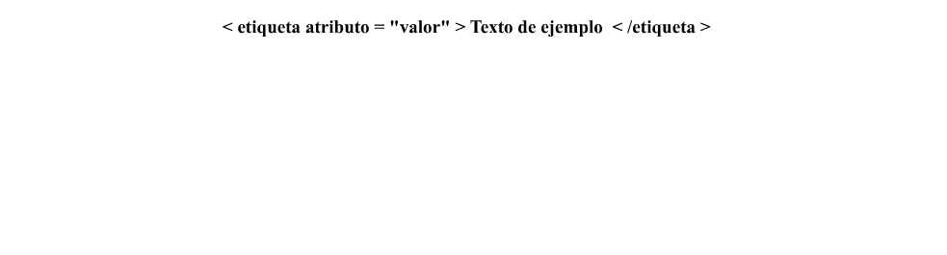
HTML (II) - Etiquetas
Lenguajes de marcas - Curso 2014-2015
  Las etiquetas tienen un inicio y un cierre y afectan a la parte del contenido que se encuentra entre medias. El componente de inicio es el nombre de etiqueta y sus atributos, si los hay. La etiqueta de cierre es sólo el nombre de la etiqueta precedido de una barra (/).

Slide 4
HTML (II) - Etiquetas
Lenguajes de marcas - Curso 2014-2015
Etiquetas básicas
  Texto
  Imágenes
  Referencias
Etiquetas avanzadas
  Tablas
  Formularios
  Frames (Marcos/Paneles)
  http://www.w3.org/TR/html401/index/elements.html

Slide 5
HTML (II) - Etiquetas
Lenguajes de marcas - Curso 2014-2015
  Legenda: Optional, Forbidden, Empty, Deprecated, Loose DTD, Frameset DTD
Name | Start Tag | End Tag | Empty | Depr. | DTD | Description
A |  |  |  |  |  | anchor
ABBR |  |  |  |  |  | abbreviated form (e.g., WWW, HTTP, etc.)
ACRONYM
ADDRESS |  |  |  |  |  | information on author
APPLET |  |  |  | D | L | Java applet
AREA |  | F | E |  |  | client-side image map area
B |  |  |  |  |  | bold text style
BASE |  | F | E |  |  | document base URI
BASEFONT |  | F | E | D | L | base font size
BDO |  |  |  |  |  | I18N BiDi over-ride
BIG |  |  |  |  |  | large text style
BLOCKQUOTE |  |  |  |  |  | long quotation
BODY | O | O |  |  |  | document body
BR |  | F | E |  |  | forced line break
BUTTON |  |  |  |  |  | push button
CAPTION |  |  |  |  |  | table caption
CENTER |  |  |  | D | L | shorthand for DIV align=center
CITE |  |  |  |  |  | citation
CODE |  |  |  |  |  | computer code fragment
COL |  | F | E |  |  | table column
COLGROUP |  | O |  |  |  | table column group

Slide 6
HTML (II) - Etiquetas
Lenguajes de marcas - Curso 2014-2015
  Legenda: Optional, Forbidden, Empty, Deprecated, Loose DTD, Frameset DTD
Name | Start Tag | End Tag | Empty | Depr. | DTD | Description
DD |  | O |  |  |  | definition description
DEL |  |  |  |  |  | deleted text
DFN |  |  |  |  |  | instance definition
DIR |  |  |  | D | L | directory list
DIV |  |  |  |  |  | generic language/style container
DL |  |  |  |  |  | definition list
DT |  | O |  |  |  | definition term
EM |  |  |  |  |  | emphasis
FIELDSET |  |  |  |  |  | form control group
FONT |  |  |  | D | L | local change to font
FORM |  |  |  |  |  | interactive form
FRAME |  | F | E |  | F | subwindow
FRAMESET |  |  |  |  | F | window subdivision
H1 |  |  |  |  |  | heading
H2 |  |  |  |  |  | heading
H3 |  |  |  |  |  | heading
H4 |  |  |  |  |  | heading
H5 |  |  |  |  |  | heading
H6 |  |  |  |  |  | heading
HEAD | O | O |  |  |  | document head

Slide 7
HTML (II) - Etiquetas
Lenguajes de marcas - Curso 2014-2015
  Legenda: Optional, Forbidden, Empty, Deprecated, Loose DTD, Frameset DTD
Name | Start Tag | End Tag | Empty | Depr. | DTD | Description
HR |  | F | E |  |  | horizontal rule
HTML | O | O |  |  |  | document root element
I |  |  |  |  |  | italic text style
IFRAME |  |  |  |  | L | inline subwindow
IMG |  | F | E |  |  | Embedded image
INPUT |  | F | E |  |  | form control
INS |  |  |  |  |  | inserted text
ISINDEX |  | F | E | D | L | single line prompt
KBD |  |  |  |  |  | text to be entered by the user
LABEL |  |  |  |  |  | form field label text
LEGEND |  |  |  |  |  | fieldset legend
LI |  | O |  |  |  | list item
LINK |  | F | E |  |  | a media-independent link
MAP |  |  |  |  |  | client-side image map
MENU |  |  |  | D | L | menu list
META |  | F | E |  |  | generic metainformation
NOFRAMES |  |  |  |  | F | alternate content container for non frame-based rendering
NOSCRIPT |  |  |  |  |  | alternate content container for non script-based rendering

Slide 8
HTML (II) - Etiquetas
Lenguajes de marcas - Curso 2014-2015
  Legenda: Optional, Forbidden, Empty, Deprecated, Loose DTD, Frameset DTD
Name | Start Tag | End Tag | Empty | Depr. | DTD | Description
OBJECT |  |  |  |  |  | generic embedded object
OL |  |  |  |  |  | ordered list
OPTGROUP |  |  |  |  |  | option group
OPTION |  | O |  |  |  | selectable choice
P |  | O |  |  |  | paragraph
PARAM |  | F | E |  |  | named property value
PRE |  |  |  |  |  | preformatted text
Q |  |  |  |  |  | short inline quotation
S |  |  |  | D | L | strike-through text style
SAMP |  |  |  |  |  | sample program output, scripts, etc.
SCRIPT |  |  |  |  |  | script statements
SELECT |  |  |  |  |  | option selector
SMALL |  |  |  |  |  | small text style
SPAN |  |  |  |  |  | generic language/style container
STRIKE |  |  |  | D | L | strike-through text
STRONG |  |  |  |  |  | strong emphasis
STYLE |  |  |  |  |  | style info
SUB |  |  |  |  |  | subscript
SUP |  |  |  |  |  | superscript

Slide 9
HTML (II) - Etiquetas
Lenguajes de marcas - Curso 2014-2015
  Legenda: Optional, Forbidden, Empty, Deprecated, Loose DTD, Frameset DTD
Name | Start Tag | End Tag | Empty | Depr. | DTD | Description
TABLE
TBODY | O | O |  |  |  | table body
TD |  | O |  |  |  | table data cell
TEXTAREA |  |  |  |  |  | multi-line text field
TFOOT |  | O |  |  |  | table footer
TH |  | O |  |  |  | table header cell
THEAD |  | O |  |  |  | table header
TITLE |  |  |  |  |  | document title
TR |  | O |  |  |  | table row
TT |  |  |  |  |  | teletype or monospaced text style
U |  |  |  | D | L | underlined text style
UL |  |  |  |  |  | unordered list
VAR |  |  |  |  |  | instance of a variable or program argument

Slide 10
HTML (II) - Codificación
Lenguajes de marcas - Curso 2014-2015
Es posible que en un momento dado deseemos insertar un carácter que no sea ASCII en nuestro documento HTML. Muy probablemente, si lo creamos nosotros con las combinaciones de teclas habituales no llegue a poder ser leído por otra plataforma una vez publicado en Internet. Para solventar este conflicto, HTML ofrece la posibilidad de insertar unas entidades de carácter que podrán ser interpretados por todas las plataformas. Estas entidades pueden ser:
  Nombradas: Se suelen construir con el signo &, la abreviatura del carácter y acabado con el signo punto y coma. El símbolo de registrado se construiría: &reg;
  Numeradas: Se construyen con los signos &#, el número correspondiente a la posición del carácter en el conjunto ISO-Latin-1 (ISO-8859-1). El mismo símbolo de registrado, sería ahora: &#174;

Slide 11
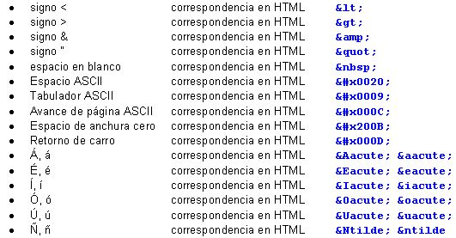
HTML (II) - Codificación
Lenguajes de marcas - Curso 2014-2015
Existen unas entidades reservadas, exclusivamente, para caracteres usados en etiquetas pero que nosotros no los pretendemos usar dentro de ninguna de ellas. Estos son:

Slide 12
HTML (II) - Codificación
Lenguajes de marcas - Curso 2014-2015
El conjunto de caracteres ASCII no es suficiente para un sistema de información global como la Web, de modo que HTML usa un conjunto de caracteres mucho más completo llamado Conjunto Universal de Caracteres (Universal Character Set, UCS), definido en ISO10646. Este estándar define un repertorio de miles de caracteres usados por comunidades de todo el mundo.
Para definir la codificación de caracteres que se va a utilizar en la página web que estemos programando se ha de especificar una declaración “meta“que la especifique:
<meta http-equiv="Content-Type" content="text/html; charset=UTF-8">
<meta http-equiv="Content-Type" content="text/html; charset=EUC-JP">
<meta http-equiv="Content-Type" content="text/html; charset=iso-8859-1">

Slide 13
HTML (III) - Codificación
<html xmlns="http://www.w3.org/1999/xhtml" xml:lang="fr">
Lenguajes de marcas - Curso 2014-2015
Como buena práctica para superar la validación WAI () es necesario establecer cual es el idioma base utilizado en la web. Para ello se establece el atributo lang en la etiqueta html.
Este atributo también se puede añadir en cualquier otra etiqueta que se refiera a texto (párrafo, cabecera, énfasis, etc) para especificar un lenguaje distinto al idioma base.
<html xmlns="http://www.w3.org/1999/xhtml" xml:lang=“es">
<head>
…
</head>
<body>
<p lang=“fr”> Merci!</p>
</body>
</html>

Slide 14
HTML – Referencias
Lenguajes de marcas - Curso 2014-2015
  http://www.w3.org/TR/html401/index/elements.html
  http://www.w3c.es/divulgacion/guiasbreves/internacionalizacion
  http://www.iana.org/assignments/character-sets

